Slide 1


LỚP
10
ĐẠI SỐ
Chương 2: HÀM SỐ BẬC NHẤT VÀ BẬC HAI
Bài 1: HÀM SỐ (Tiết11)
II
SỰ BIẾN THIÊN CỦA HÀM SỐ.
III
TÍNH CHẴN LẺ CỦA HÀM SỐ
BÀI TẬP TRẮC NGHIỆM
Notes:
Hiệu ứng chưa đồng nhất và hợp lí. Nên để khung xuất hiện trước.

Slide 2
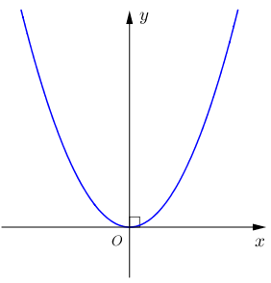
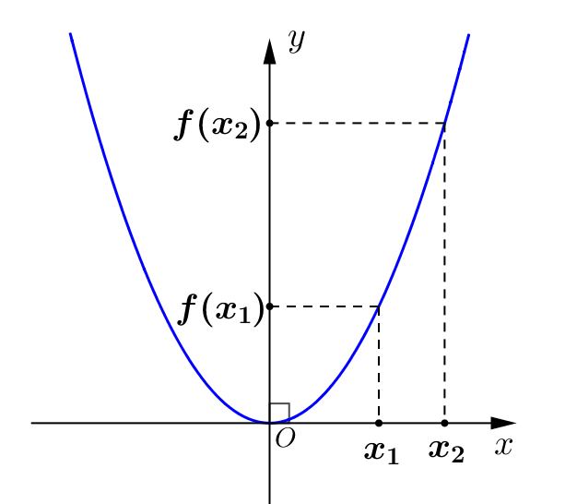
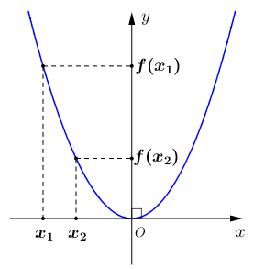
II
SỰ BIẾN THIÊN CỦA HÀM SỐ
ÔN TẬP
Ví dụ: Xét đồ thị hàm số
Kết luận: Hàm số y = x² đồng biến trên
Hàm số y = x² nghịch biến trên
Notes:
.Nên đảo lại tử mẫu giống SGK cho HS dễ theo dõi. Chỗ nhận xét chưa đúng . Phải thay là “ Thương ….” như sách giáo khoa.
Số phức nghịch đảo không được kí hiệu là $z^{−1}$.

Slide 3
II
SỰ BIẾN THIÊN CỦA HÀM SỐ
Định nghĩa sự biến thiên của hàm số.
Định nghĩa: Cho hàm số $y=f\left(x\right)$xác định trên $\left(a;b\right)$
Hàm số y = f(x) gọi là đồng biến (tăng) trên (a;b) nếu
Hàm số y = f(x) gọi là nghịch biến (giảm) trên (a;b) nếu
Notes:
.Nên đảo lại tử mẫu giống SGK cho HS dễ theo dõi. Chỗ nhận xét chưa đúng . Phải thay là “ Thương ….” như sách giáo khoa.
Số phức nghịch đảo không được kí hiệu là $z^{−1}$.

Slide 4
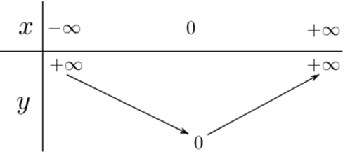
II
SỰ BIẾN THIÊN CỦA HÀM SỐ
BBT hàm số đồng biến trên
2. Bảng biến thiên
Ví dụ: Xét hàm số
x
a
b
f(x)
BBT hàm số nghịch biến trên
x
a
b
Quy tắc:
Để diễn tả hàm số nghịch biến trên (-∞;0) ta vẽ mũi tên đi xuống (từ trái qua phải).
Để diễn tả hàm số đồng biến trên (0;+∞) ta vẽ mũi tên đi lên (từ trái qua phải).
f(x)
Notes:
.Nên đảo lại tử mẫu giống SGK cho HS dễ theo dõi. Chỗ nhận xét chưa đúng . Phải thay là “ Thương ….” như sách giáo khoa.
Số phức nghịch đảo không được kí hiệu là $z^{−1}$.

Slide 5
III
TÍNH CHẴN, LẺ CỦA HÀM SỐ
Định nghĩa
Hàm số y = f(x) với TXĐ D gọi là hàm số chẵn nếu
thì
và
Hàm số y = f(x) với TXĐ D gọi là hàm số lẻ nếu
thì
và
Ví dụ: Xét tính chẵn lẻ của các hàm số sau
Notes:
.Nên đảo lại tử mẫu giống SGK cho HS dễ theo dõi. Chỗ nhận xét chưa đúng . Phải thay là “ Thương ….” như sách giáo khoa.
Số phức nghịch đảo không được kí hiệu là $z^{−1}$.

Slide 6
III
TÍNH CHẴN, LẺ CỦA HÀM SỐ
Lời giải:
Tập xác định D = R. Ta có:
Tập xác định Ta có:
Kết luận: Hàm số đã cho là hàm số chẵn.
Kết luận: Hàm số đã cho là hàm số lẻ.
Tập xác định Ta có:
Khi thì
Kết luận: Hàm số đã cho không chẵn, không lẻ.
Notes:
.Nên đảo lại tử mẫu giống SGK cho HS dễ theo dõi. Chỗ nhận xét chưa đúng . Phải thay là “ Thương ….” như sách giáo khoa.
Số phức nghịch đảo không được kí hiệu là $z^{−1}$.

Slide 7
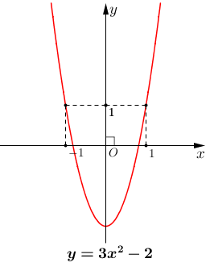
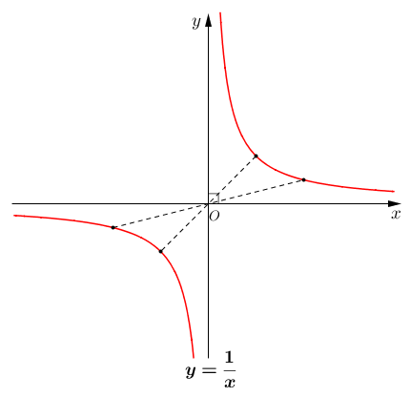
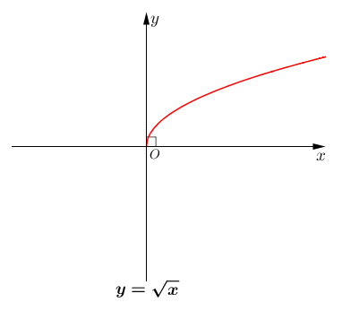
III
TÍNH CHẴN, LẺ CỦA HÀM SỐ
2. Đồ thị hàm số chẵn, hàm số lẻ
Nhận xét:
Đồ thị của một hàm số chẵn nhận trục tung làm trục đối xứng. Đồ thị của một hàm số lẻ nhận gốc tọa độ làm tâm đối xứng.
Notes:
.Nên đảo lại tử mẫu giống SGK cho HS dễ theo dõi. Chỗ nhận xét chưa đúng . Phải thay là “ Thương ….” như sách giáo khoa.
Số phức nghịch đảo không được kí hiệu là $z^{−1}$.

Slide 8
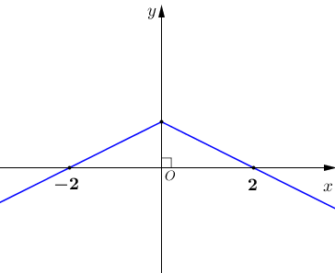
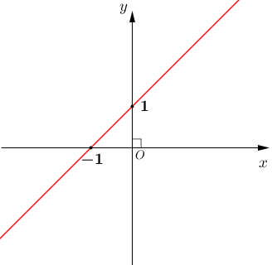
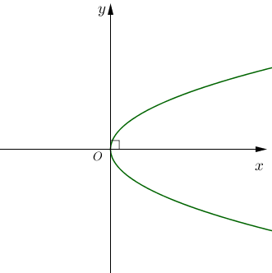
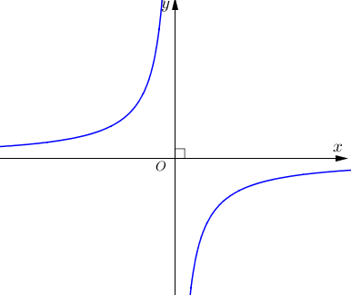
III
TÍNH CHẴN, LẺ CỦA HÀM SỐ
3. Luyện tập một số câu hỏi trắc nghiệm
Trắc nghiệm 1: Trong các đường dưới đây, đường nào là đường biểu diễn đồ thị của hàm số chẵn? hàm số lẻ?
A.
B.
C.
D.
Đáp án: A là hàm số chẵn, D là hàm số lẻ.
Notes:
.Nên đảo lại tử mẫu giống SGK cho HS dễ theo dõi. Chỗ nhận xét chưa đúng . Phải thay là “ Thương ….” như sách giáo khoa.
Số phức nghịch đảo không được kí hiệu là $z^{−1}$.

Slide 9
III
TÍNH CHẴN, LẺ CỦA HÀM SỐ
3. Luyện tập một số câu hỏi trắc nghiệm
Trắc nghiệm 2: Cho hàm số f(x) xác định trên khoảng (–∞;+∞) có đồ thị như hình vẽ. Hãy ghép mỗi ý ở cột trái với mỗi ý ở cột phải để được mệnh đề đúng.
Hàm số f là Hàm số f đồng biến Hàm số f nghịch biến | a) Trên khoảng (–∞;+∞). b) Hàm số lẻ. c) Trên khoảng (0;+∞). d) Trên khoảng (–∞;0). e) Hàm số chẵn.
Đáp án: 1-e; 2-d; 3-c.
Notes:
.Nên đảo lại tử mẫu giống SGK cho HS dễ theo dõi. Chỗ nhận xét chưa đúng . Phải thay là “ Thương ….” như sách giáo khoa.
Số phức nghịch đảo không được kí hiệu là $z^{−1}$.

Slide 10
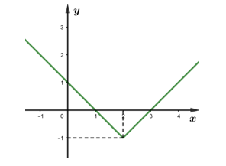
III
TÍNH CHẴN, LẺ CỦA HÀM SỐ
3. Một số câu hỏi trắc nghiệm
Trắc nghiệm 3:
có đồ thị như hình vẽ. Kết luận nào trong các kết luận sau là sai?
Cho hàm số
A. Đồ thị hàm số cắt trục hoành tại hai điểm phân biệt.
B. Hàm số đạt giá trị nhỏ nhất tại .
C. Hàm số là hàm số chẵn.
D. Hàm số đồng biến trên khoảng .
Đáp án: C
Notes:
.Nên đảo lại tử mẫu giống SGK cho HS dễ theo dõi. Chỗ nhận xét chưa đúng . Phải thay là “ Thương ….” như sách giáo khoa.
Số phức nghịch đảo không được kí hiệu là $z^{−1}$.

Slide 11
BÀI TẬP VỀ NHÀ.
1. Bài tập SGK: Bài 1,2,3,4 tr 38,39.
2. Phiếu câu hỏi trắc nghiệm.
Notes:
.Nên đảo lại tử mẫu giống SGK cho HS dễ theo dõi. Chỗ nhận xét chưa đúng . Phải thay là “ Thương ….” như sách giáo khoa.
Số phức nghịch đảo không được kí hiệu là $z^{−1}$.

